Slide 1
Flowchart
SB 구성요소
SB 시나리오
개발기획
Contents

Slide 2
1. Flowchart

Slide 3
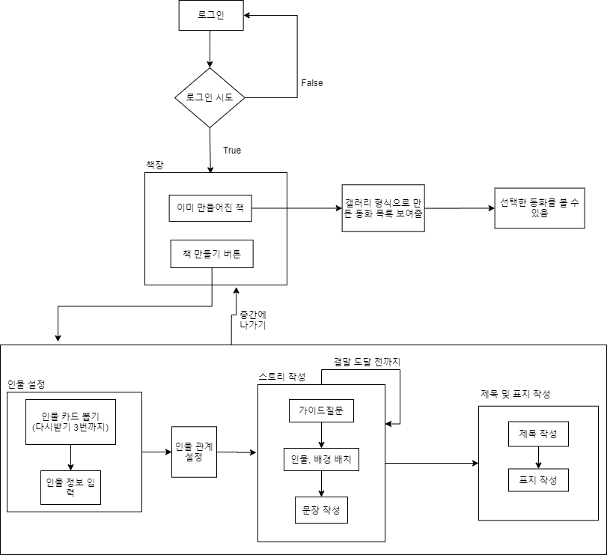
1-1. Flowchart - User

Slide 4
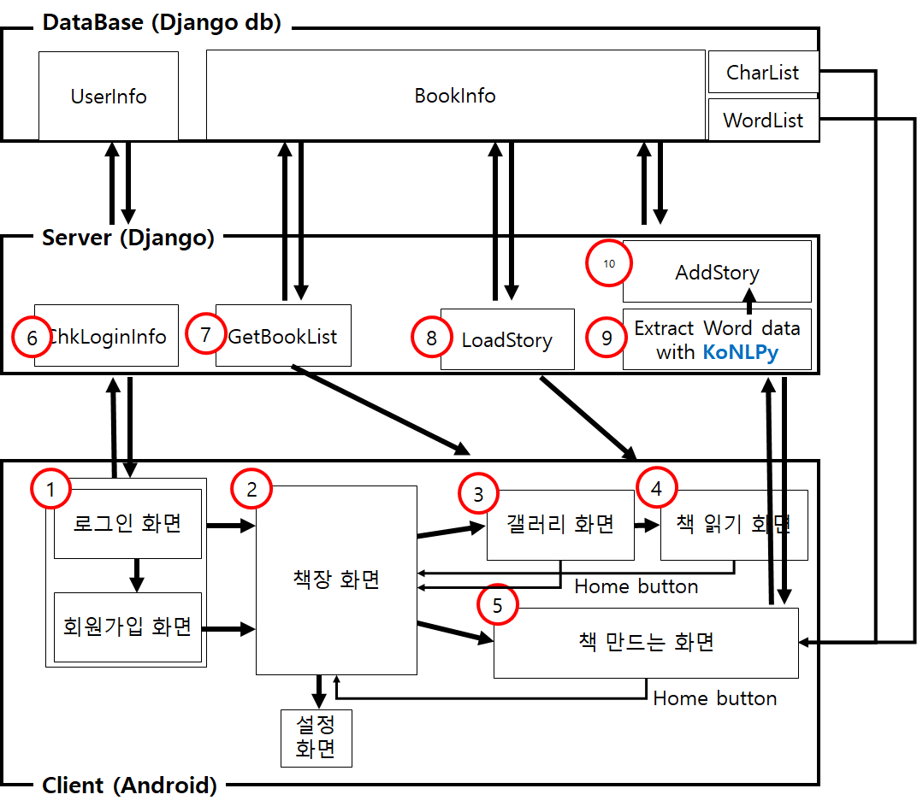
1-2. Architecture
Description
01 | 로그인 : 입력한 ID값과 PW를 서버에 있는 ID와 PW값과 비교한다. 회원가입 : ID, PW, 그 외 인물 정보들에 대해 서버에 등록한다. 로그인 없이 guest 권한으로 바로 책장화면으로 넘어갈 수 있지만 이와같은 경우에는 만든 책 내용을 저장하거나, 저장된 책 내용을 불러오는 등의 기능을 제공하지 않는다.
02 | 책장화면이다. 책 정보들이 모여있는 갤러리화면과, 책 만드는 화면과, 개인 정보를 수정할 수 있는 설정화면으로 이동할 수 있다.
03 | 갤러리 화면이다. 자신이 만든 책 목록을 서버로부터 받아서, 그리드 형태로 확인할 수 있으며, 책을 크릭하였을 때 책 읽기 화면으로 이동한다.
04 | 첵 읽기 화면이다. 선택한 책 화면에 대한 정보를 서버로부터 받아서, 한장 씩 넘기면서 책을 읽을 수 있도록 한다.
05 | 책 만드는 화면이다. 동화를 직접 제작하며, 제작에 필요한 인물,사건,성격,관계 등에 관한 정보들을 서버로부터 받는다. 책 제작이 끝났을 때 제작한 책의 모든 정보를 서버로 전달한다. 책을 제작하는 중간에 책장화면으로 넘어갈 수 있으나, 만들고 있던 내용을 중간 저장하는 기능은 제공되지 않는다.
06 | 로그인 시 받은 ID와 PW 정보를 바탕으로 Database에 저장한 내용과 일치한지 확인한다.
07 | 로그인 되어있는 사용자의 책의 목록을 가져오는 함수이다.
08 | 사용자가 선택한 책에 대한 모든 정보를 가져오는 함수이다.
09 | 책을 모두 만들고 나서 받은 정보에서 스토리 부분을 바탕으로 단어의 종류개수와 사용된 단어 정보를 얻어내는 함수이다. 정보를 얻어내고 나면 책 내용과 얻어낸 정보들을 모두 AddStory함수에 넘긴다.
10 | 책의 대한 정보를 저장하는 함수이다.

Slide 5
2. SB 구성요소

Slide 6
2. SB구성요소 - 제작 정의
개발 가이드 라인
- App 개발할 때는 최소한의 아래 항목의 컬럼의 값을 입력 하여 가이드 라인을 제시 한다.
- 대응 단말 컬럼 항목은 가변적으로 제작 정책을 잡을 때 가감 할 수 있다.
구분 | OS |  | 기준 단말 |  | 대응 단말 (1) |  | Tablet 지원 여부 | 하위버전 관리 | Font 정책
 | 기준 | 범위 | 단말기 이름 | 해상도 (px) | 단말기 이름 | 해상도(px)
Android | 8.0 | 2.0 | 갤럭시탭a6 | 1920 x 1200 | 갤럭시a7 | 2220 x 1080 | O | 최신 버전 기준 아래로 0.2 까지 | 돋움 12 pt
디자인 가이드 라인
- 디자인 작업에 필요한 아이콘 및 스플래쉬 화면 제작에 가이드 라인을 제시 한다.
- 특히 Android 는 대응 단말에 따라 스플래쉬 화면을 1가지 size로 여러 device 를 대응 할지, 각각의 단말에 맞춰 작업 할지
꼭 명시 한다.
구분 | App 용 (px) |  |  |  | 마켓 등록 용 (px) |  | 스플래쉬 디자인 (px) (Status Bar 포함 사이즈)
Android | 36x36 | 48x48 | 72x72 | 96x96 | 512x512 | 180x120 | 1280x720 | 1920x1080

Slide 7



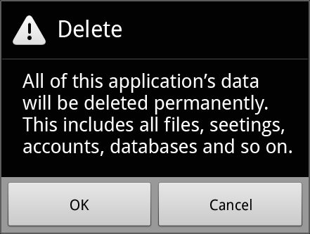
2-3. SB구성요소 – UI 정의
Title | Example | Description
Hardwar Key List |  | 단말기에서 컨트롤 하는 목록 키 - 메뉴 기능 활성화
Hardwar Key home |  | 단말기에서 컨트롤하는 이전 키 - App 종료
Hardwar Key back |  | 단말기에서 컨트롤하는 홈 키 - 이전 화면으로 이동
Message Page |  | 버튼 명칭은 상황에 확인, 완료 로 구분하여 작성 할 수 있음.
Scroll Bar

Slide 8
3. SB 시나리오

Slide 9

시작화면>로그인
Description
01 | Username과 비밀번호를 입력한다.
02 | 누르면 책장화면으로 넘어간다.
03 | 회원가입 화면으로 넘어간다.
04
05
06
07
08
09
10
Sign in
01
Username
Enter Your Name
Password
Enter Your Password
Forgot password?
02
LOGIN
03
Sign-up
Notes:
첫 시작 화면 : 책장
플러스 버튼을 클릭하여 이야기 만들기 시작

Slide 10
시작화면>회원가입
Description
01 | 이름,비밀번호, 생일을 입력한다.
02 | 회원가입을 한다.
03 | 로그인페이지로 넘어간다.
04
05
06
07
08
09
10
Sign Up
01
Username
Enter Your Name
Password
Enter Your Password
Birth
2000. 01. 01
Confirm Password
Confirm Password
02
Register
03
Sign in
Notes:
로그인, 회원가입후 완료되었다는 메세지창 알람필요할듯

Slide 11






메인>책장
Description
01 | 자신이 만든 동화가 있는 갤러리로 이동
02 | 새로운 동화 제작 누르면 인물카드 뽑기 화면으로 이동한다.
03 | 사용자 정보 수정 페이지로 이동
04
05
06
07
08
09
10
03
01
02
[username]의 동화
Notes:
첫 시작 화면 : 책장
플러스 버튼을 클릭하여 이야기 만들기 시작

Slide 12


메인>책장>동화제작>인물카드 설정
Description
01 | 카드덱 처음에 클릭을 하면 4개의 인물 카드를 뽑을 수 있다. 2번째 클릭부턴 아무런 동작을 하지 않는다.
02 | 카드 다시 뽑기 여부 선택 카드의 변경 여부 선택, 카드를 터치하여 변경할지 안할지 ON/OFF 설정을 할 수 있다. (기본 설정은 변경 안함(OFF) 이다) -2. 선택했을 시 표시해 줌
03 | 카드 확정 4개의 카드가 변경 안함(OFF)으로 선택되어있거나, 카드 다시 뽑는 제한 횟수 3회를 모두 사용하였을 때 나타나는 버튼이다. 현재 가지고 있는 4개의 카드를 확정 지으며, '인물정보입력화면'으로 이동한다.
04 | 카드 다시 뽑기 4개의 카드 중 하나라도 변경함(ON)으로 선택되어있으며, 카드 다시 뽑는 제한 횟수가 아직 남아있을 때 나타나는 버튼이다. 현재 카드 중 변경함(ON)으로 설정된 카드를 카드덱에 존재하는 다른 카드로 바꿔준다.
05 | 책장화면으로 이동한다.
06
07
08
09
10
05
01
02
03
04
Notes:
선택 or not어케표시?

Slide 13
메인>책장>동화제작>인물카드 설정>홈버튼 클릭
Description
01 | 책 제작을 중단하고 책장 화면으로 이동한다.
02 | 팝업창이 닫히고 책 제작을 이어서 한다.
03
04
05 | .
06
07
08
09
10
03
정말로 나가시겠습니까?
04
지금까지 수행한 내용들은 저장되지 않습니다. OK 버튼을 누르면 책장화면으로 돌아갑니다.
01
02

Slide 14
메인>책장>동화제작>관계설정
Description
01 | 선택한 인물카드 정렬되어 있음.
02 | 이름, 성격, 기타 정보 입력창이 있고 직접 텍스트 입력으로 작성할 수 있음. 주인공 여부는 X가 기본이며, 터치하면 반대로 바뀜. □->▣ 이미 주인공이 있는 경우 변경 불가.
03 | 단어 목록에서 성격 추천 (입력시 성격 칸에 입력)
04 | 인물 설정 완료 (다음 인물카드 설정으로 넘어감, 마지막 인물 설정 완료시 다음 단계로 진행)
05 | 책장화면으로 이동한다.
06
07
08
09
10
01
05
단어목록
03
02
인물 설정하기
이름 :
성격 :
기타 :
주인공 : □
04

Slide 15


메인>책장>동화제작>관계설정>발단
Description
01 | 현재 관계설정 단계 표시
02 | 인물 카드 목록
03 | 주인공 카드 배치 위치
04 | 관계설정 대상 인물 배치
05 | 관계카드(부정, 중립, 긍정)
06 | 관계카드 배치 레이아웃
07 | 발단단계 관계 설정 완료 ->전개 단계 관계 설정으로 넘어 감
08 | 책장화면으로 이동한다.
09
10
01
08
02
03
06
04
02
05
07
Notes:
인물설정을 완료하면
발단단계 관계설정으로 넘어간다.
고른 인물 중 주인공과 다른 한 인물과의 관계변화를 카드배치로 표현한다.
관계카드를 8장을 받는다.
긍정3, 중립2, 부정3
한 그룹의 관계카드를 모두 사용했을경우에만 카드를 새로 받는다
위의 육각형은 현재 작성하는 단계를 표시해준다.

Slide 16
메인>책장>동화제작>관계설정>위기
Description
01 | 현재 관계설정 단계 표시
02 | 새로운 카드 발급
03 | 이전 단계로 돌아가기
04 | 책장화면으로 이동한다.
05
06
07
08
09
10
01
04
02
02
03
Notes:
전개 위기 절정 결말 단계 관계설정
관계의 변화를 카드를 배치하여 나타낸다.
한 그룹의 관계카드를 모두 사용했을경우에만 카드를 새로 받는다.
위기단계에서는 부정적인(빨간색) 관계 카드를 사용해야한다?
위기의 조건? 위기가 긍정적인 상황일 수 있는가?
인물사이에 관계카드를 배치한다.
이전단계에 설정했던 관계카드를 같이 볼 수 있다.

Slide 17
메인>책장>동화제작>관계설정>결말
Description
01 | 관계설정완료 -장면제작페이지로 넘어가기
02 | 이전 단계로 돌아가기
03 | 책장화면으로 이동한다.
04
05
06
07
08
09
10
03
02
02
01
Notes:
전개 위기 절정 결말 단계 관계설정
관계의 변화를 카드를 배치하여 나타낸다.
새로운 관계카드를 8장을 받는다.
인물사이에 관계카드를 배치한다.
이전단계에 설정했던 관계카드를 같이 볼 수 있다.
모든 단계의 관계카드 배치 완료

Slide 18
메인>책장>동화제작>스토리작성 화면(발단-상황키워드 팝업)
Description
01 | 현재 작성 단계의 주인공의 감정변화 상태 표시
02 | 상황 키워드 제시, 클릭하면 문장 입력 좌측 상단으로 최소화되어 보여짐
03 | 최소화된 상황키워드 영역
04 | 발단의 배경은 랜덤으로 주어진다.
05 | 선택한 인물카드, 화면에 드래그 하여 배치한다.
06 | 책장화면으로 이동한다.
07 | 장면 완성. 다음 단계로 넘어간다.
08
09
10
01
06
05
02
[KW]
04
03
07
문장을 입력하세요.
Notes:
돈, 명예, 가난, 사랑, 가족,약속, 비밀, 복수,질투, 호기심 등

Slide 19
메인>책장>동화제작>스토리작성 화면(발단- 가이드 질문 팝업)
Description
01 | 가이드 질문 제공, 클릭시 2번 상황 키워드 옆으로 최소화됨
02 | 최소화된 가이드 질문 영역
03 | 최소화된 상황키워드
04
05
06
07
08
09
10
01
가이드 질문
주인공-배경과의 관계
주인공- 감정카드 이유
상황 키워드 사건 발생 알림
03
02
[KW]
문장을 입력하세요.
Notes:
돈, 명예, 가난, 사랑, 가족,약속, 비밀, 복수,질투, 호기심 등

Slide 20
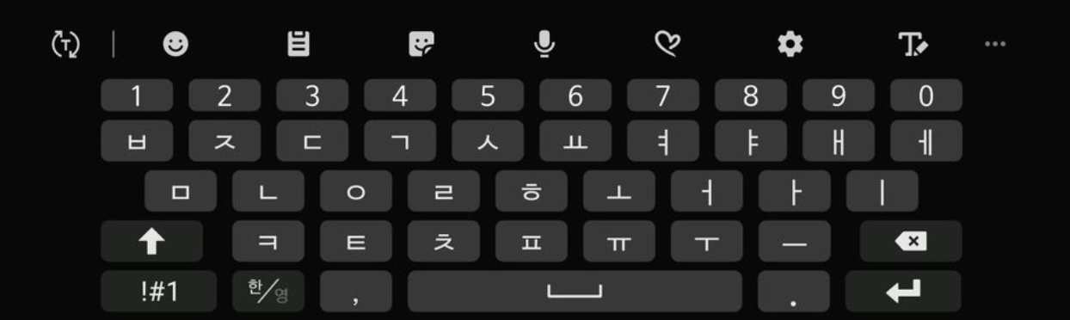
메인>책장>동화제작>스토리작성 화면(발단)-문장입력
Description
01 | 문장입력시 키보드 하단에 생성
02
03
04
05
06
07
08
09
10
[KW]
01
주인공-배경과의 관계
주인공- 감정카드 이유
문장을 입력하세요.
Notes:
돈, 명예, 가난, 사랑, 가족,약속, 비밀, 복수,질투, 호기심 등

Slide 21





메인>책장>동화제작>스토리작성 화면(전개-결말)
Description
01 | 상황 키워드 팝업 창. 터치 시 아래 위치로 축소, 이동됨
02 | 질문 팝업 창. 상황 키워드 축소화 후 팝엽됨. 터치 시 아래 위치로 축소 이동됨
03 | 책장화면으로 이동한다.
04 | 배경으로 갤러리의 사진을 가져오는지 여부를 물어보는 팝업창을 띄웁니다.
05
06
07
08
09
10
03
01
가이드 질문
상황키워드-이야기 단계 관련 질문
주인공 관계 카드 변화 질문
04
02
[KW]
문장을 입력하세요.
Notes:
[할아버지]는 [호기심]을 어떻게 해결하려 하나요?
왜 [할아버지]는 [상심한]상태에서 [고요한]상태가 되었나요?

Slide 22
메인>책장>동화제작>스토리작성 화면(전개-결말)-(팝업)
Description
01 | 사진을 선택할 수 있도록 갤러리로 이동합니다.
02 | 팝업창을 종료하고 이야기 제작을 이어갑니다.
03
04
05
06
07
08
09
10
갤러리의 사진을 가져옵니다.
갤러리의 사진을 배경으로 추가할 수 있습니다. OK 버튼을 누르면 갤러리에서 사진을 불러옵니다.
01
02
[KW]
상황키워드-이야기 단계 관련 질문
주인공 관계 카드 변화 질문
문장을 입력하세요.

Slide 23
메인>책장>동화제작>스토리작성 화면(전개-결말-문장입력
Description
01 | 등장인물/ 등장인물을 눌러서 인물 설정을 확인할 수 있다. 드래그해서 화면에 드랍하면 인물 배치 가능.
02 | 이야기 전개 단계 및 현재 상태 표시/ 이전 단계 페이지로 이동 가능.
03 | 문장입력시 키보드 배치
04 | 배경 선택/ 카메라 버튼 누르면 원하는 사진을 그림으로 변환해서 배경으로 추가
05 | 상황 키워드 제시/ 전개 단계에서 제시하고 바뀌지 않음.
06 | 질문 목록/
07 | 완료/ 다음 장으로 넘어감. 결말단계가 될 때까지 반복. 결말 단계가 완료되면 제목 작성 화면으로 이동.
08 | 책장화면으로 이동한다.
09
10
02
08
04
06
[KW]
상황키워드-이야기 단계 관련 질문
주인공 관계 카드 변화 질문
문장을 입력하세요.
03

Slide 24
메인>책장>동화제작>표지 만들기 화면
Description
01 | 타이핑을 하고 입력을 누르면 2번에 보여진다.
02 | 1번에 입력으로 타이핑 된 글자가 2번을 통해 보여진다
03 | 이야기에 썼던 인물들을 골라서 표지에 넣는다
04 | 이야기에 썼던 배경들을 골라서 표지에 넣는다
05 | 표지를 완성시키고 처음 페이지로 간다.
06 | 책장화면으로 이동한다.
07
08
09
10
06
03
04
02
01
제목을 입력하세요.
05

Slide 25
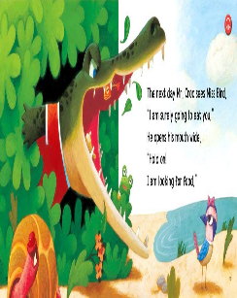
메인>책장>갤러리
Description
01 | 해당 동화 읽기 화면으로 이동
02 | (이전 페이지가 존재하면) 이전페이지로 이동
03 | (다음 페이지가 존재하면) 다음페이지로 이동
04 | 책장 화면으로 이동
05
06
07
08
09
10
04
01
02
03
Notes:
첫 시작 화면 : 책장
플러스 버튼을 클릭하여 이야기 만들기 시작

Slide 26



메인>책장>갤러리>선택한 책 읽기
Description
01 | (이전 페이지가 존재하면) 이전페이지로 이동
02 | 다음 페이지가 존재하면 다음페이지로 이동하고 마지막 페이지일 경우 알림 창을 toast하고 그 페이지에 머무른다.
03 | 책장 화면으로 이동한다.
04
05
06
07
08
09
10
03
01
02

Slide 27
4. 개발기획

Slide 28
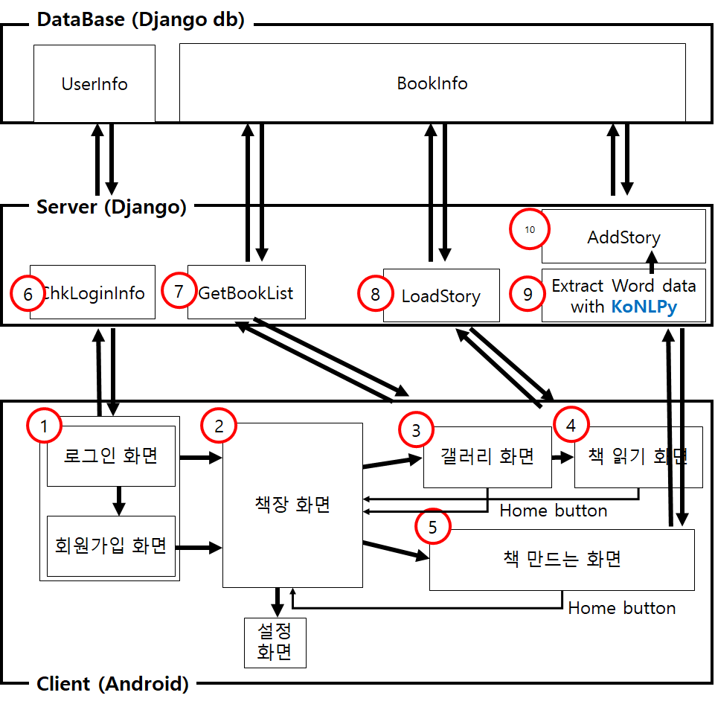
4. Architecture

Slide 29
4. Database Structure - UserInfo
UserInfo
FieldName | type | Description
UserNo | Int | User의 고유 번호 (primary key, auto Increase)
UserID | String | User의 아이디
UserPW | String | User의 비밀번호, SHA-1 Encoding
UserName | String | User의 이름
Birth | String | User의 생일, 나이 값 추출가능
RegistDatetime | String | User의 회원가입 datetime

Slide 30
4. Database Structure - BookInfo
BookInfo
FieldName | type | Description
BookNo | Int | Book의 고유 번호 (primary key, auto Increase)
UserNo | Int | Book을 제작한 User의 고유 번호
BookTitle | String | Book의 제목
CoverPic | String | Book의 표지 그림 url
Context | String | Book의 내용, JsonArray
ContextPic | String | Book의 내용 그림 url, JsonArray
typeCnt | Int | 단어의 종류 개수
wordCnt | Int | 단어의 개수
CreateDatetime | String | Book을 제작한 datetime

Slide 31
4. Database Structure – Word / Event
WordList
FieldName | type | Description
WordNo | Int | 단어의 고유 번호 (primary key, auto Increase)
WordContext | String | 단어
WordType | String | 단어의 종류이며, "Event"(사건), "Relation_G"(긍정적인관계), "Relation_N"(중립적인관계), "Reation_B"(부정적인관계), "Personality"(성격) 으로 구성되어 있음
CharList
FieldName | type | Description
CharNo | Int | 캐릭터의 고유 번호
CharPic | String | 캐릭터의 이미지파일 url

Slide 32
4. Architecture

Slide 33
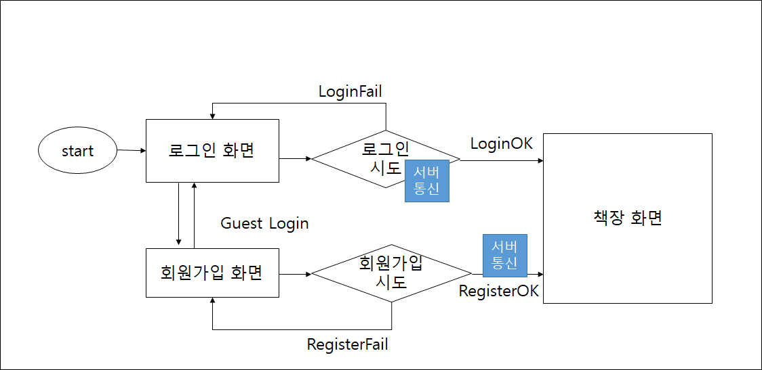
4. Client - 로그인/회원가입 화면

Slide 34
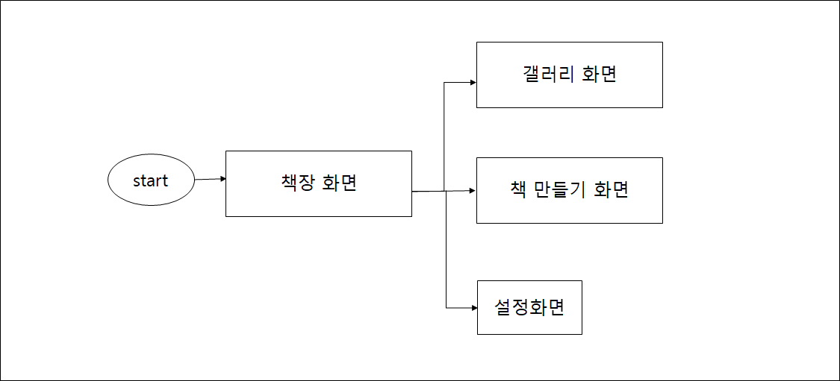
4. Client - 책장 화면

Slide 35
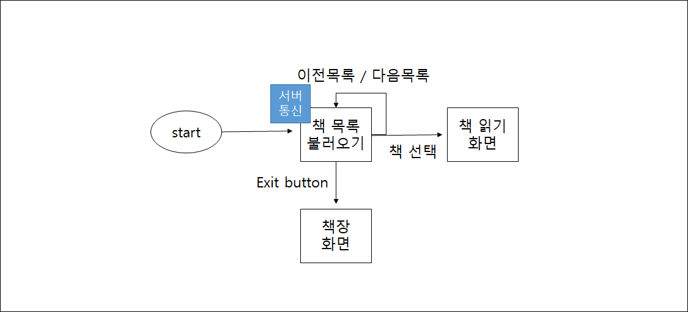
4. Client - 갤러리 화면

Slide 36
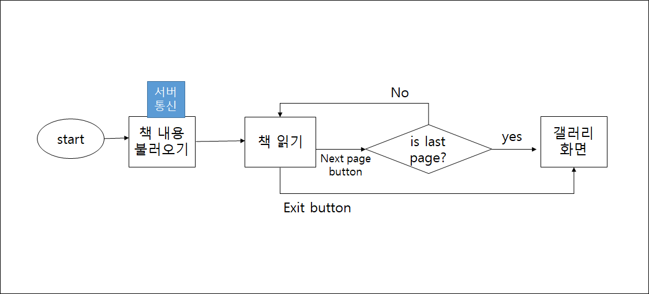
4. Client - 책 읽기 화면

Slide 37
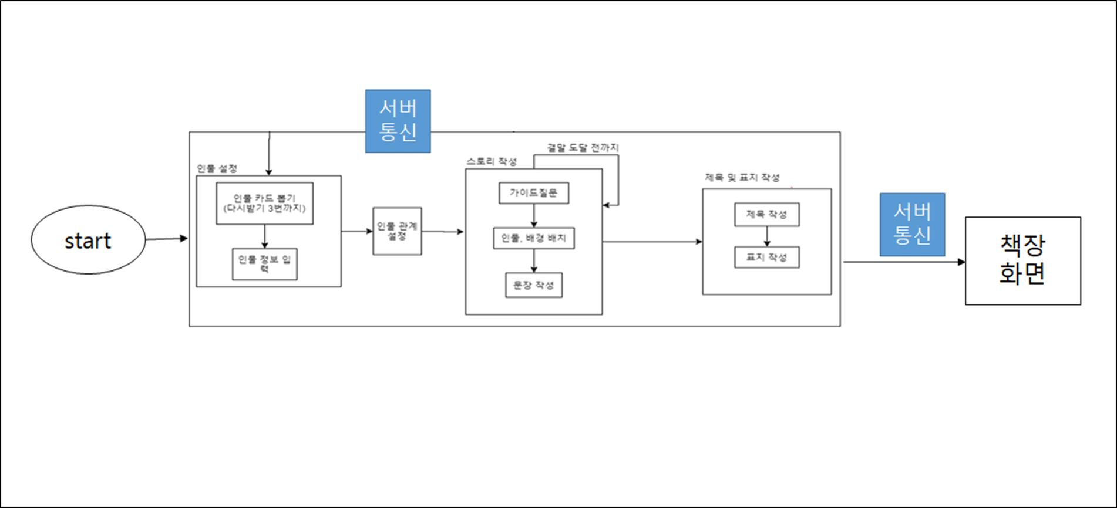
4. Client - 책 만들기 화면
메인 화면으로 넘어가기

Slide 38
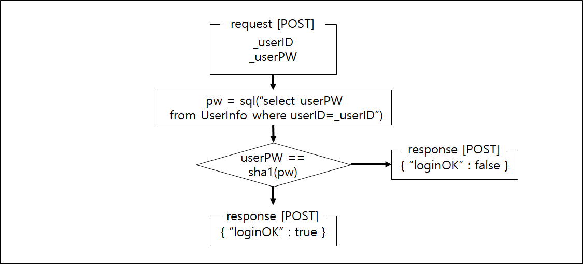
4. Server - ChkLoginInfo

Slide 39
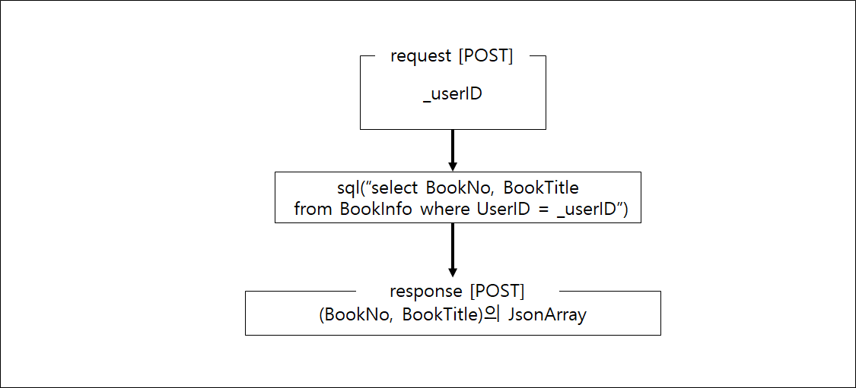
4. Server - GetBookList

Slide 40
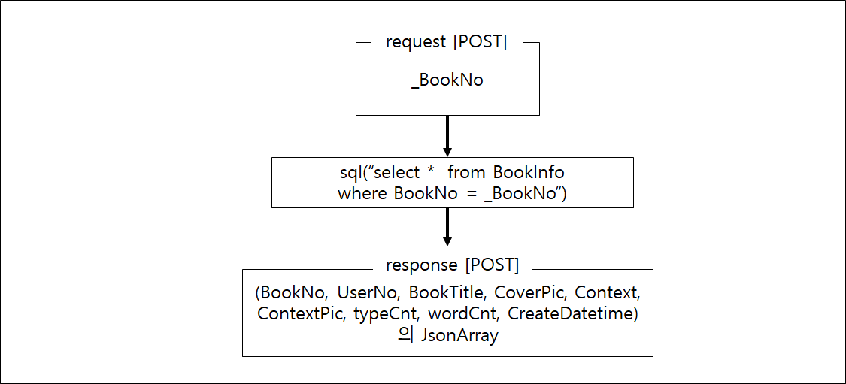
4. Server - LoadStory

Slide 41
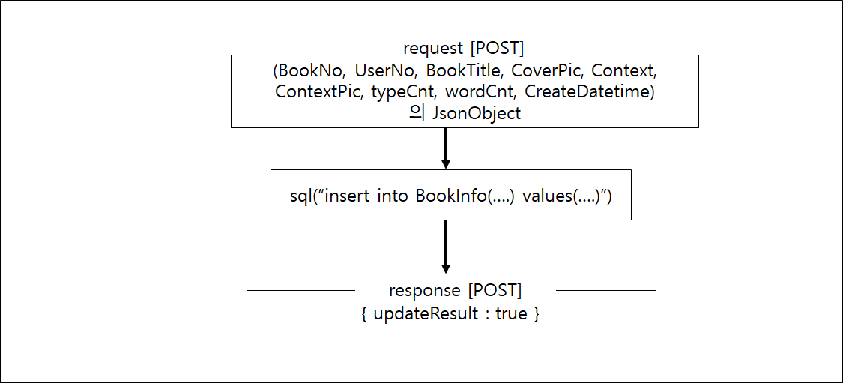
4. Server - AddStory

Slide 42
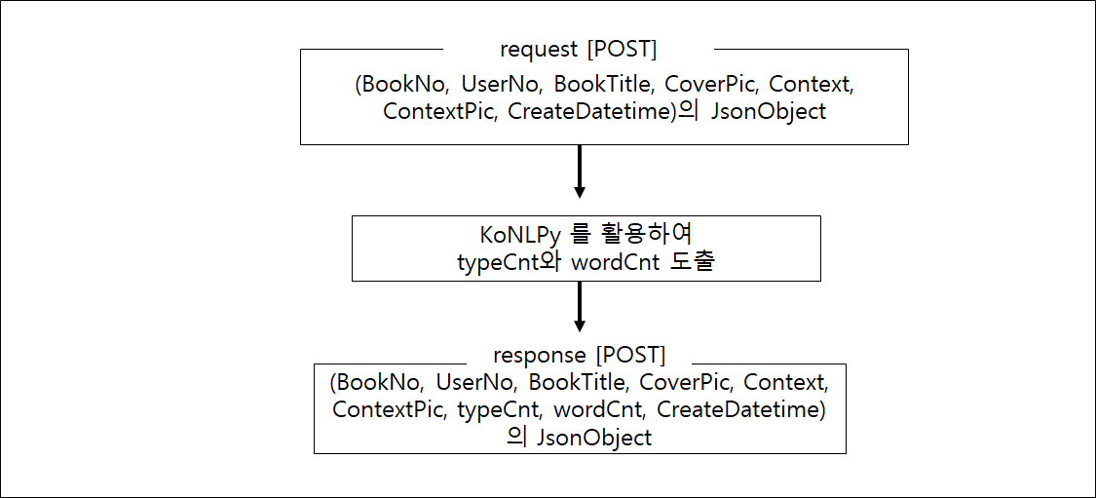
4. Server - Extract Word data

